Slide 1
ELEKTRONICKÝ MONITOROVACÍ SYSTÉM PRO TRESTNÍ JUSTICI (EMS)
Instalace prvního zařízení klientovi
19. 6. 2024 Praha

Slide 2
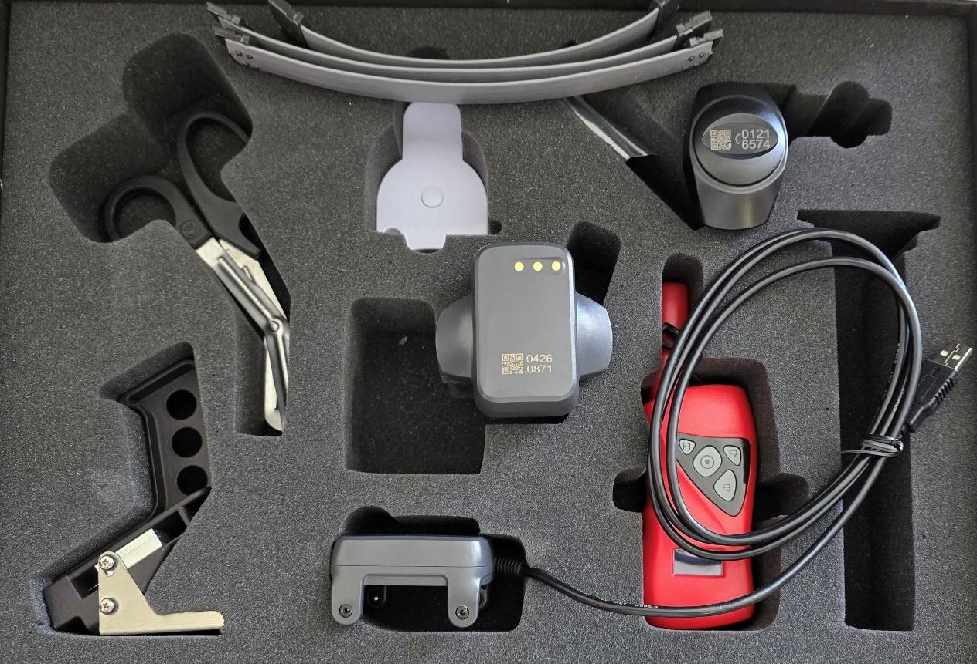
Instalační sada pracovníka EMS

Slide 3
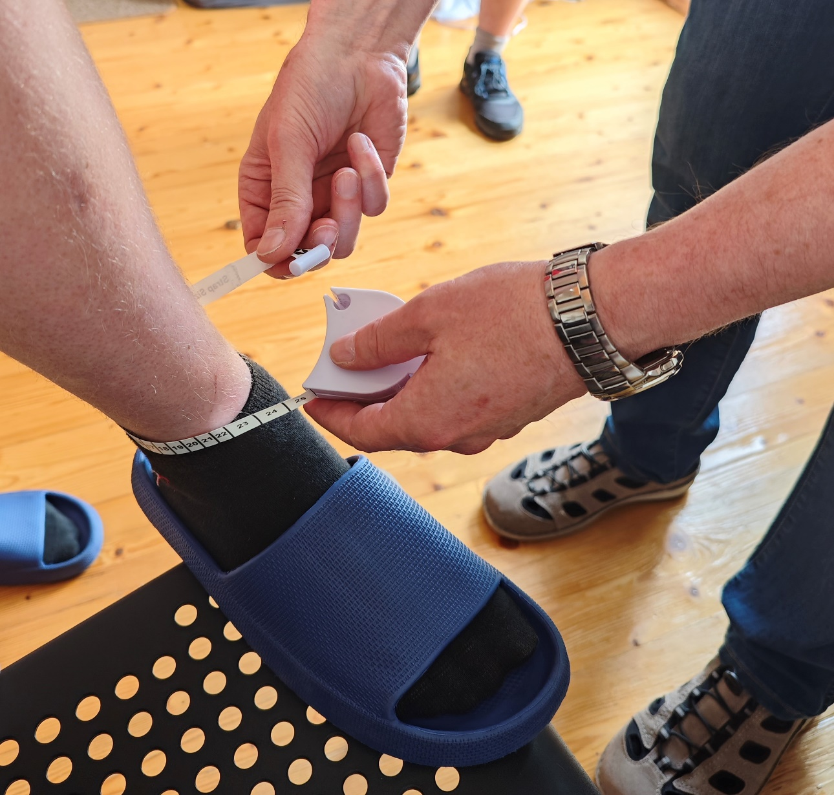

Slide 4
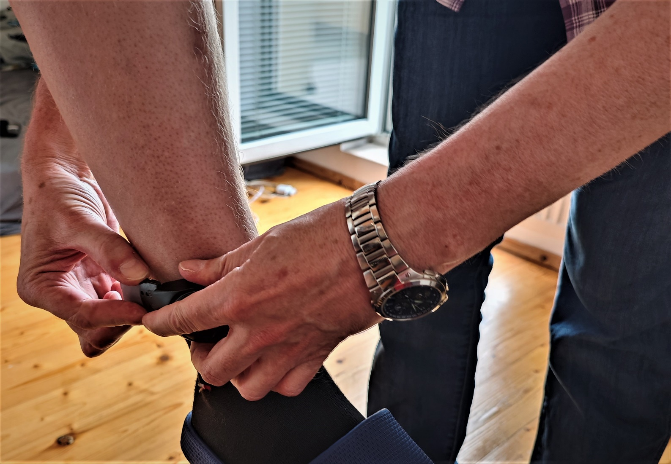

Slide 5
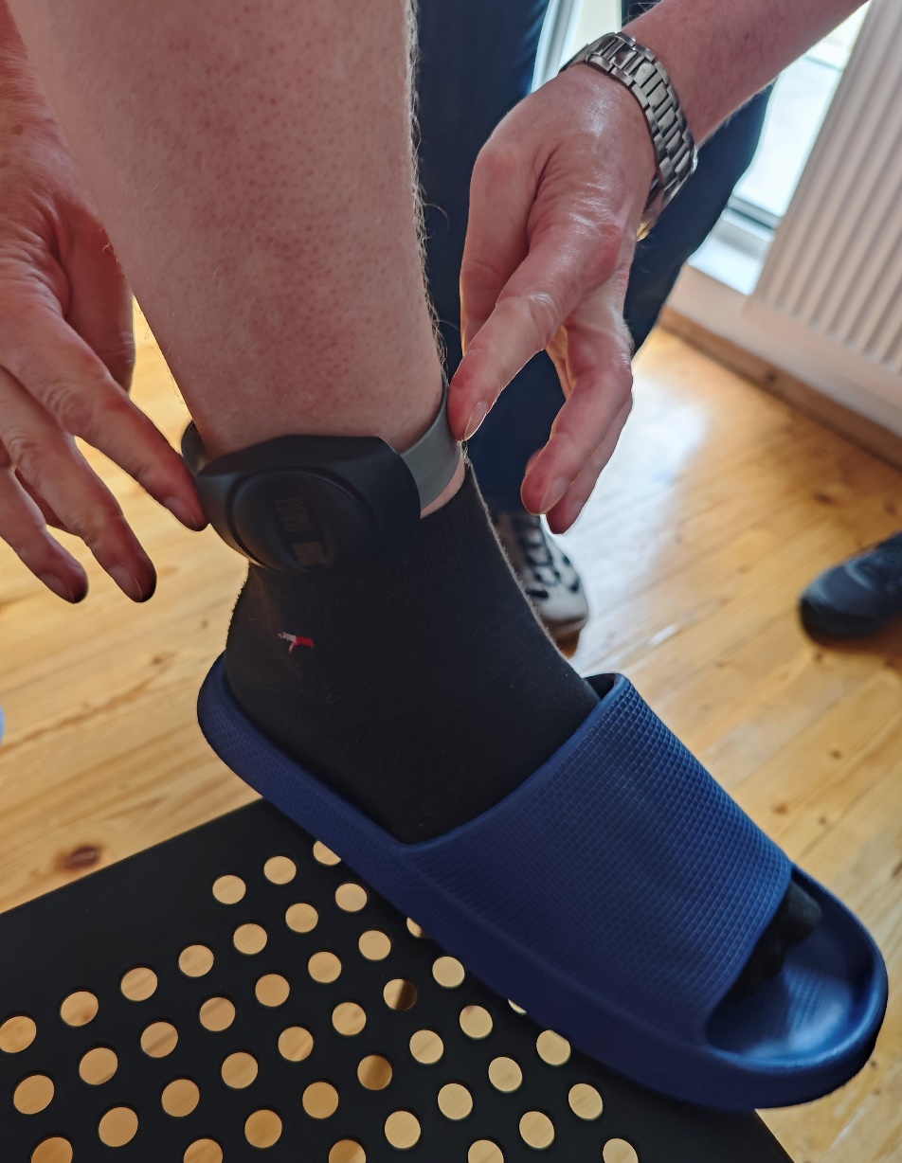

Slide 6
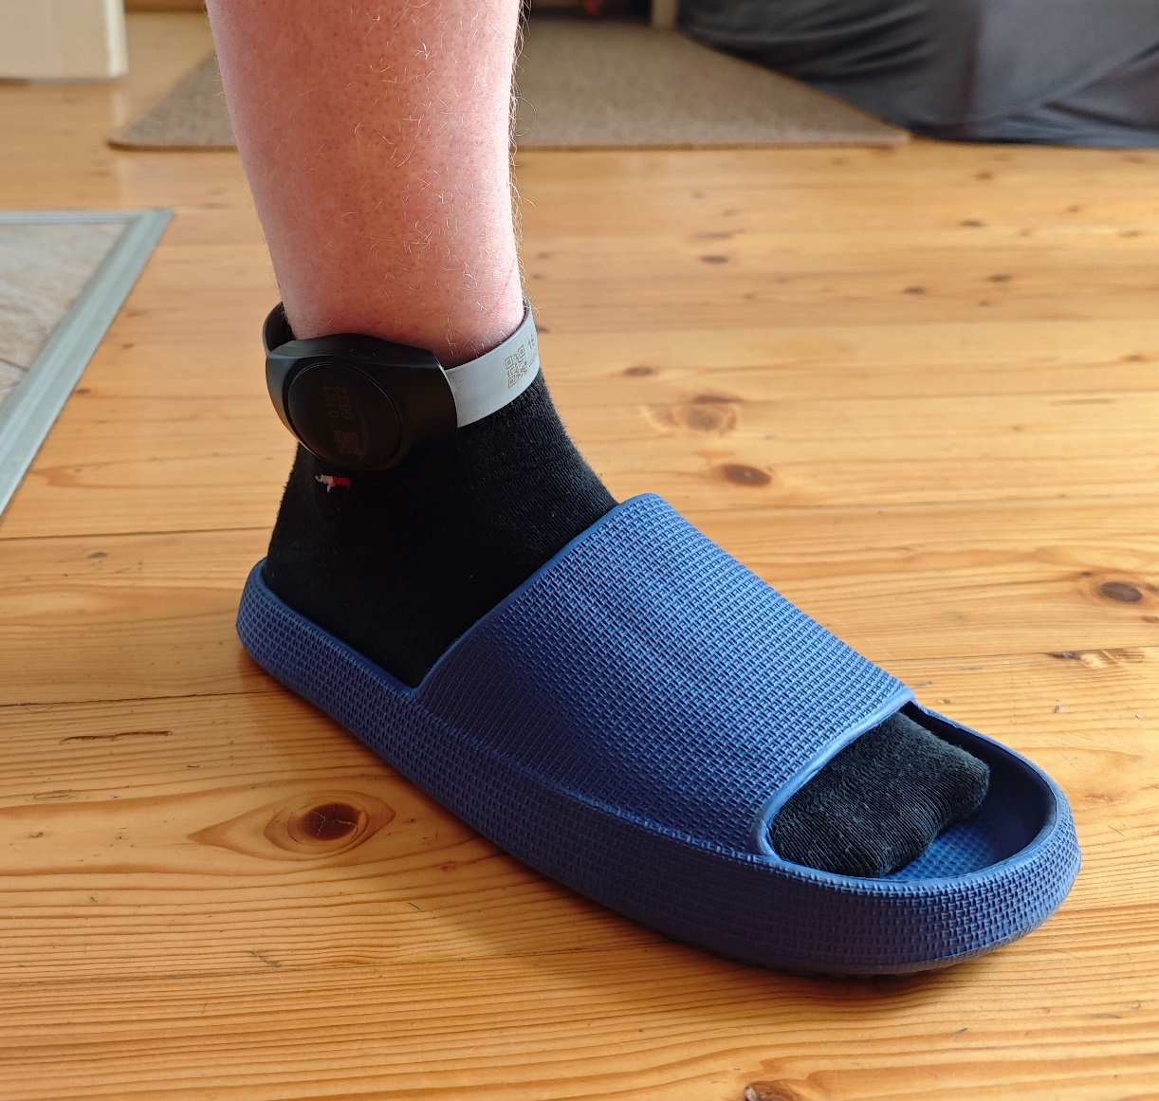

Slide 7
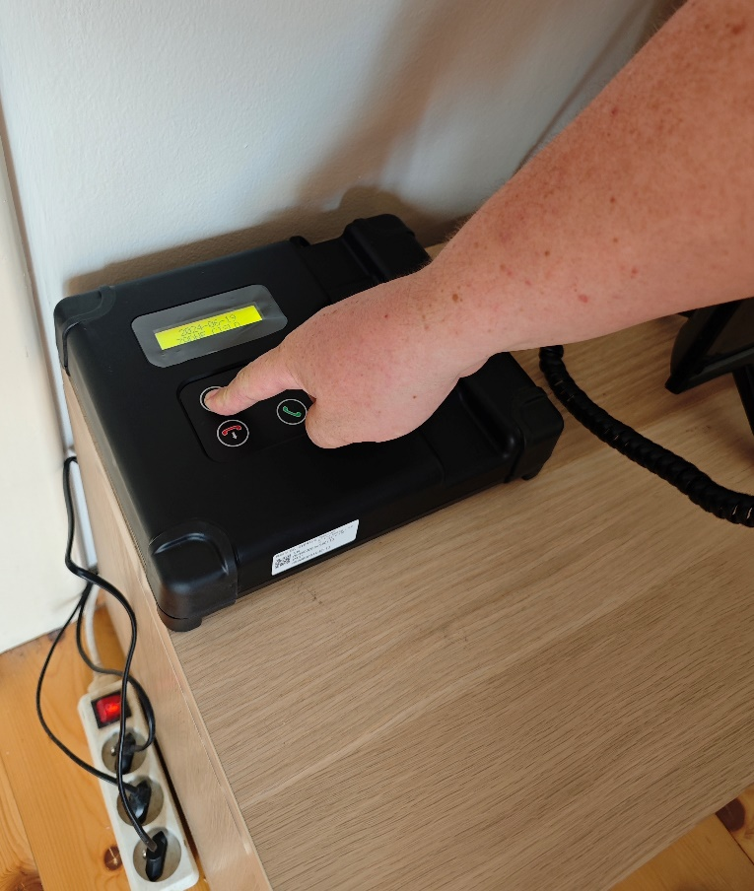
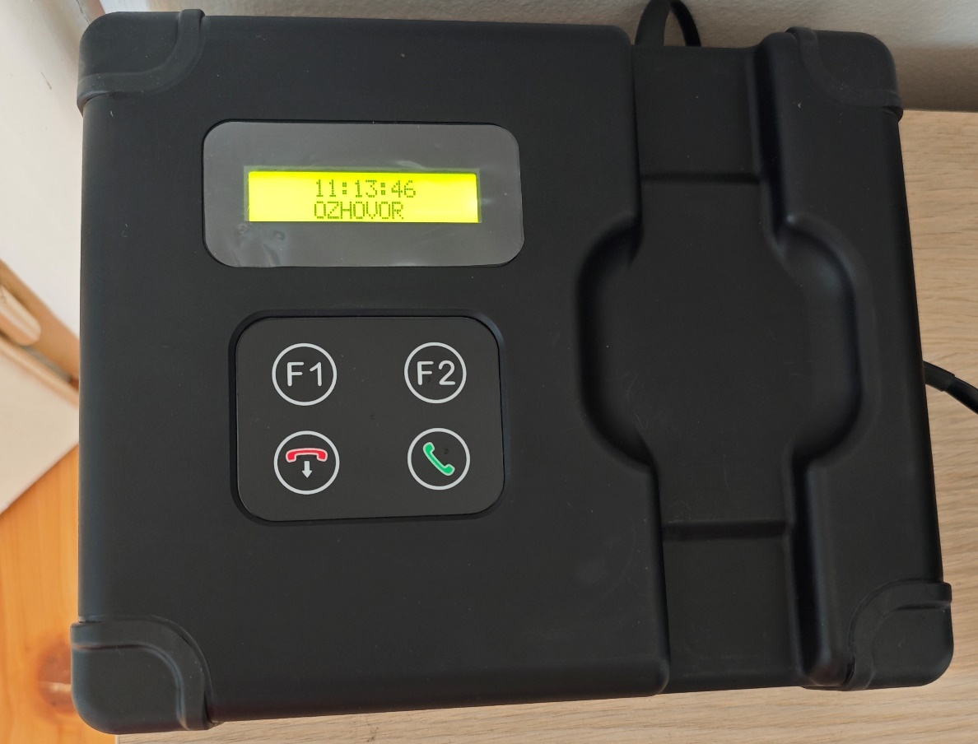

Slide 8


